Slide 1
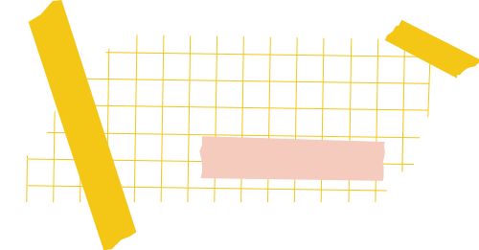
CHÀO MỪNG CÁC EM ĐẾN VỚI BÀI HỌC NGÀY HÔM NAY!

Slide 2
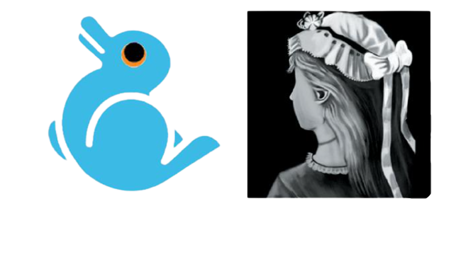
KHỞI ĐỘNG
Quan sát bức tranh sau và đưa ra phương án mà em quan sát thấy qua bức tranh:
Thỏ hay vịt?
Bà lão hay thiếu nữ?

Slide 3
BÀI 8
GÓC NHÌN

Slide 4
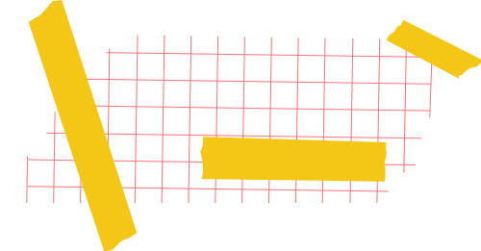
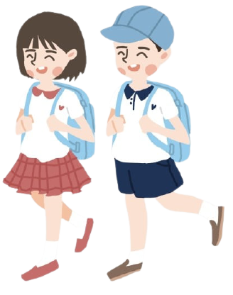
NỘI DUNG BÀI HỌC
TÌM HIỂU CHUNG
ĐỌC HIỂU VĂN BẢN
TỔNG KẾT

Slide 5
I. TÌM HIỂU CHUNG

Slide 6
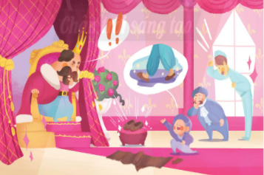
Tìm hiểu tác phẩm
Thể loại: Truyện
Thanh Giang dịch
Nằm trong Hạt giống tâm hồn, tập 8, NXB Tổng hợp TP. Hồ Chí Minh

Slide 7
II. ĐỌC HIỂU VĂN BẢN

Slide 8
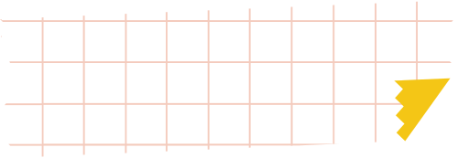
1. Nhân vật vị vua
THẢO LUẬN NHÓM
Tại sao vị vua lại có thái độ bực mình?
Vị vua đã ra quyết định gì?
Quyết định đó thể hiện điều gì ở vị vua?

Slide 9
1. Nhân vật vị vua
- Vị vua bực mình vì chân ông rất đau, những cơn nhức mỏi hành hạ.
- Vị vua quyết định: tất cả các con đường trong vương quốc phải được bao phủ bằng da súc vật.
→ Quyết định vô lí, không khả thi vì vương quốc rất rộng lớn.

Slide 10
2. Nhân vật người hầu
THẢO LUẬN NHÓM
Quyết định của vị vua có được mọi người ủng hộ, đồng tình không? Vì sao?
Người hầu đã đưa ra lời khuyên gì? Lời khuyên đó đêm đến lợi ích gì?

Slide 11
2. Nhân vật người hầu
Lời khuyên đưa ra: cắt những miếng da bò êm ái phủ quanh đôi chân.
Lời khuyên đúng đắn vừa giúp tiết kiệm ngân sách cho đất nước, vừa góp phần phát minh ra đôi giầy đầu tiên trong lịch sử.

Slide 12
3. Nhận xét về cách nhìn khác nhau giữa nhà vua và người hầu
Điền vào bảng sau và đưa ra nhận xét về cách nhìn giữa hai nhân vật:
NHÂN VẬT | NHÀ VUA | NGƯỜI HẦU
Địa vị xã hội
Tâm trạng khi đưa ra quyết định

Slide 13
NHÂN VẬT | NHÀ VUA | NGƯỜI HẦU
Địa vị xã hội | Có quyền lực, quen sống xa hoa | Người nghèo, luôn cân nhắc kĩ về tiền nong
Tâm trạng khi đưa ra quyết định | Bực tức | Tinh thần sáng suốt
→ Thông điệp: khi ta thay đổi góc nhìn, ta sẽ có được những giải pháp hiệu quả, hợp lí và có được những sáng tạo không ngờ.

Slide 14
III. TỔNG KẾT

Slide 15
NỘI DUNG
- Truyện kể về quyết định vô lí của vị vua trong lúc bực tức và lời khuyên sáng suốt của người hầu đã tìm ra được cách giải quyết vấn đề hợp lí.
- Văn bản muốn gửi tới chúng ta thông điệp: khi ta thay đổi góc nhìn, ta sẽ có được những giải pháp hiệu quả, hợp lí và có được những sáng tạo không ngờ.

Slide 16
NGHỆ THUẬT
- Cách kể chuyện hấp dẫn, sinh động.

Slide 17
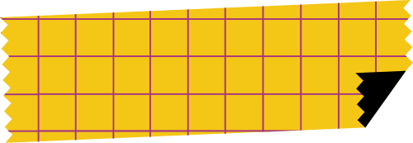
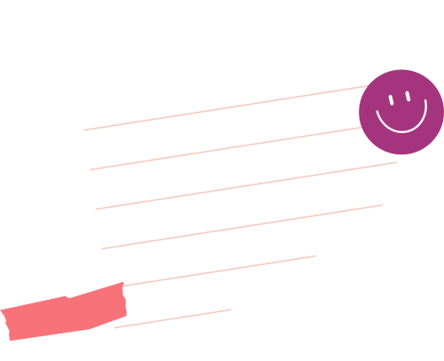
LUYỆN TẬP
Qua câu chuyện trên, em hãy nêu ý kiến:
Làm thế nào để mỗi người có những quyết định hợp lí, sáng suốt trong cuộc sống?

Slide 18
VẬN DỤNG
Có phải lúc nào chúng ta cũng nên thay đổi cách nhìn của mình trong cuộc sống không?

Slide 19
GỢI Ý:
Cuộc sống vốn đa dạng, đa chiều, ta cần biết lắng nghe, tiếp thu những ý kiến đúng đắn, phản biện những ý kiến chưa hợp lí nhưng đồng thời cũng phải có chính kiến, biết trình bày, bảo vệ góc nhìn của mình.

Slide 20
HƯỚNG DẪN VỀ NHÀ
Hoàn thành các bài tập
Chuẩn bị bài mới: Thực hành Tiếng Việt

Slide 21
CẢM ƠN CÁC EM ĐÃ
LẮNG NGHE BÀI GIẢNG!

